Slide 1
博 弈 论
GAME THEORY
主讲教师： 台双良 博士
助教： 李青灿

Slide 2
第一章 绪 论

Slide 3
讲义蓝本及推荐著作
讲义蓝本
  谢识予. 经济博弈论. 复旦大学出版社（第三版）2002
  [美]迈尔森(Myerson, R. B.)著. 于寅, 费剑平译. 博弈论——矛盾冲突分析. 经济出版社. 2002（偏向于决策论）
  [美]艾里克.拉斯缪森.博弈与信息——博弈论概论.北京大学出版社. 2003.10

Slide 4
讲义蓝本及推荐著作
推荐著作：罗伯特.吉本斯.博弈论基础.中国社会科学出版社
博弈入门（An Introduction to Game Theory） Martin J. Osborne（英文版）
上海财经大学出版社 2005
推荐学术杂志：GAMES AND ECONOMIC BEHAVIOR

Slide 5
台双良
Email: taishlhit@hit.edu.cn
电话:13936133292
课件下载： boyilun2007chun@163.com
Key: 2013boyilun

Slide 6
建议的学习方法
从定义、方法上进行一般性掌握
  理解概念
  适当做些习题
  和实际联系起来
  找到一本有学术水平的专著，反复地看
  看些相关中外期刊
学以致用

Slide 7
考核方式
考核
  平时成绩 课堂作业和论文 30%
  期末考试：70%

Slide 8
本课程的说明
为什么开设博弈论
  在经济学、管理科学与工程理论体系中占据重要地位
  博弈论是自然科学与社会科学完美渗透的结晶。
  “如果你想成为一个有文化的人，你必须对博弈论有个大致了解”——萨缪尔森。

Slide 9
博弈论的用处
博弈无处不在——无论私人生活或工作场合；经济运行、社会和政治活动；体育比赛与其他比较严肃的活动；战争，以及和平等。因此博弈确实值得系统地学习。

Slide 10
博弈论的用处
用处之一是解释。许多的事件极其结果促使我们探询其发生的原因。在许多目标不同的决策者进行互动的情况下，博弈论为理解其局势提供了钥匙。
举例来说，商战中的割喉式竞争常常是对立双方陷入囚徒困境的结果。本讲义提供很多实例，用博弈论分析这些事件的发展过程和成因。

Slide 11
博弈论的用处
用处之二是预测。在观察多决策者策略互动时，可用博弈预测其将采取的行动以及结果。当然，对特定背景下的推测还有赖于细节信息，而我们将通过对类型广泛的博弈进行分析，让读者培养这种预测能力。

Slide 12
博弈论的用处
用处之三是提出建议：我们可以辅助参与人，告诉他们哪些策略可能获得良好的结果，哪些可能带来糟糕的结果。
这类工作仍然是要依实际状况而定的，但我们可以传授给同学一些普遍的原则与技巧，并教同学们如何将这些原则和技巧运用到各种不同的情形之中

Slide 13
博弈论的用处
当然，理论本身并不能完美地发挥这三种功能。要解释一个结果，人们必须先正确理解参与人的行为和动机。如前所述，博弈论大多时候都采用一套特殊的方法——即个体参与人理性选择和互动均衡的框架。
现实中的参与人与互动性质不见得完全符合这种研究框架。
As always, the proof of the pudding is in the eating; if a model enhances our understanding of the world, then it serves its purpose.

Slide 14
博弈论的用处
Bad news:
Knowing game theory does not guarantee winning
Good news:
Framework for thinking about strategic interaction

Slide 15
什 么 是 博 弈 论
(Game Theory)

Slide 16
游戏：猜数问题
请15位同学，在0~99这100个整数中，选择一个数字。获胜的条件是你选择的数字满足：
  最接近所有回答数字的平均值的2/3。
  请问你选择的数字是什么？

Slide 17
猜数游戏的博弈分析
分析一下过程
我们来分析一下这个游戏里的每个人。如果每个人都是真的随机选择的话，大家平均值应该在50左右。50的2/3应该是33.3。
不过多想一步，如果你写了33.3，难道其他的人不会想得和你一样，也写33.3吗？如果这样，你应该写22.2。如果继续想下去，大家的平均值应该越来越小：50；33.33333333；22.22222222；9.87654321；6.58436214；4.38957476；2.926383173；1.950922116….
最后，把问题想得非常复杂的人的答案是0。

Slide 18
各类型参与者分析
先说选超过66.67 的人。解释写这个数字的原因是因为没听清楚题。先别就这样放过这个现象。在现实社会里面，没听清楚规则的人不是比比皆是吗？
比方说，做产品的人认为质优价廉用户就会买，而实际上，花高价买差产品的人大有人在，我们不能指望所有的用户都和和业内人士有一样的判别力，一样的了解规则。

Slide 19
各类型参与者分析
再说选0的。或许这个结果很多人想都想不到，但几乎每次游戏都有选零的，而且越理性的群体，选零的比例越高。比如微软研究院30个人里面高达3个人选零。
选零的人，沉浸于自己对世界了解的快感中，却知之者甚少。很可惜，在每次游戏里面，比一般人想一步的人就不多，想两步的人更少，经过重重递归迭代到达0的最终境界的人少之又少，我们只好轻叹一声，说，你是天才，但是你赢得不了游戏。

Slide 20
各类型参与者分析
天才的悲哀就在于，他搞懂了规则，却没有搞懂人。他自己想明白了，就想当然的以为别人也会想明白。他不但错误的忽略了只想到33的人的存在，更忽略了没有思考的，或者存心不按规则玩的人的存在。毕竟，这个世界不是一个只有天才的世界。

Slide 21
各类型参与者分析
然后我们来说选33.3的。他们是正常的，平凡的人。就像数以百万计的洗发水的使用者或者报纸的阅读者一样，再正常和普通不过。在明白无误的规则面前，按照规则办事，用思考指导行动，却不多想更多。

Slide 22
各类型参与者分析
33.3的人是社会的大多数，在他们前面，有引领世界的0和推动世界的22；在他的后面，有大量的选择随机数的更平凡的人。是33们，奠定了这个社会的基调。

Slide 23
各类型参与者分析
再说赢得游戏的22。他们也遵循规则，但是比规则前进了一步，不多不少，刚刚好一步。他们提出的方案让大多数人（33）感觉的有道理，却不像天才（0）提出的解决方案那么晦涩难懂。

Slide 24
各类型参与者分析
如果你本来想选0，却又为了迎合大众选了22，就注定了你要伪装的傻一些，要被业内人士批判，会被选0的认为不紧跟潮流。
大家看一看现在大凡成功的公司，从美国的软件业网络业巨头们，到中国的门户和成功网站，哪个躲得过选0的人的指指点点？

Slide 25
各类型参与者分析
或者说，选22的人是易中天，会用通俗（甚至有些错误）的方式讲史，而选0的人就是严肃的历史学家。
通俗文学，流行音乐和热门网站，在大众和同行两个世界里面有完全不同的声誉，大多是因为这样。

Slide 26
各类型参与者分析
比如说选50 的。他在公布答案之前就解释说，“我知道这个数字肯定会非常小，趋近于0，而我就是想说一个大一点的数字，把平均值拉大，看看是会不会左右游戏的结果”。
这叫做“搅局的”或者说“损人不利己”的。现实社会里面有吗？大有人在呀。

Slide 27
游戏总结
没有选0的人，这个世界何以进步？选零的天才们艰难的拖着这个世界前行。只可惜，他们获得的只有一小部分人的敬佩。
对于选22的人，帮助了无数选33的人改善了生活，他们也获得了巨大的商业成功。没有22，世界怎么可能从33过渡到更小的数字去呢？。

Slide 28
博弈论关注互相依存（interdependence）
每一个体猜测其他个体的选择是什么？
每个人将采取什么样的行动？(当最优的行动依赖于其他人的所作所为时，这个问题尤其令人关注。)
这些行动产生什么样的结局？对于整个群体，这个结局好吗？
如果群体不止一次地互相作用，会有任何差异吗？如果每一个体对群体内其他个体的特性没有把握，答案将发生怎样的变化？

Slide 29
博弈论（game theory)是由美国数学家冯·诺依曼(Von. Neumann)和经济学家摩根斯坦(Morgenstern)于1944年创立的带有方法论性质的学科，它被广泛应用于经济学、人工智能、生物学、火箭工程技术、军事及政治科学等。

Slide 30
博弈论(Game Theory)，是研究理性的决策主体在其行为发生直接的相互作用时的策略选择及策略均衡的理论。它是应用数学的一个分支，也是运筹学的一个重要内容，是研究具有斗争或竞争性质现象的理论和方法。
博弈分析的关键步骤是找出在面对竞争时自己的最佳反应策略 （给自己带来最大收益的策略）。

Slide 31

通俗的理解
从汉字的理解看：博是广泛、丰富的意思，也是古代的一种棋戏，弈是指围棋、下棋的意思，这样理解“博弈论”也就是下棋的理论。
从英文的理解看：博弈论的英文翻译是Game Theory，Game 是游戏，Theory是理论，也就是外国人的理解是游戏的理论。

Slide 32
从游戏到博弈
博弈就是策略对抗，或策略有关键作用的游戏
博弈Game，博弈论Game Theory，Game即游戏、竞技
游戏和经济等决策竞争较量的共同特征：规则、策略选择、结果，策略和利益相互依存，策略的关键作用
游戏——下棋、猜大小
经济——寡头产量决策、市场阻入、投标拍卖
政治、军事——美国和伊拉克、以色列和巴勒斯坦、中国和日本

Slide 33
博弈论发展简史
博弈思想自古有之
  2000年前中国著名的“围魏救赵”
  1500年前巴比伦犹太法典的“婚姻合同问题”
  1838年的古诺(Cournot)模型，被看成是早期博弈研究的起点
  1883年伯特兰德 (Bertrand)提出的通过价格进行博弈的寡头竞争模型与古诺模型有异曲同工之妙。
  艾奇沃斯(Edgeworth)提出的“契约曲线”则是后来合作博弈论重要概念“核”的特例。

Slide 34
博弈论发展简史
博弈论的诞生
  von Neumann和Morgenstern合著的《博弈论和经济行为》(The Theory of Games and Economic Behavior)的诞生（1944）
    该书首创的博弈一些术语，表示形式，至今仍在使用
    提出了v-N-M效用，用以表示博弈的收益
    使博弈论从数学家的圈子中走出，建立了数学与经济学间的桥梁

Slide 35

博弈论发展简史
John von Neumann 生平
  8岁就掌握了微积分，19岁发表了第一篇学术论文
  30岁成为最年轻的普林斯顿数学学院6名教授之一 (Einstein was one of the others)（1933年）
1903-1957

Slide 36
博弈论发展简史
  20世纪40年代开始转向应用数学领域
    1943年为Manhattan项目的 顾问(atomic bomb)
    1944年第一台计算机的诞生，他作了主要贡献
    1944年与摩根斯坦合作的博弈论第一部著作
  1957年英年早逝（纯粹数学、应用数学、物理学,polymath）
1903-1957

Slide 37
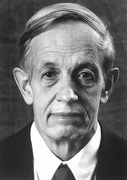
博弈论发展简史
1928年出生在美国西弗吉尼亚州工业城布鲁菲尔德的一个富裕家庭
中学毕业后，约翰·纳什进入了匹兹堡的卡耐基技术学院化学工程系。1948年，大学三年级的纳什同时被哈佛大学、普林斯顿大学、芝加哥大学和密歇根大学录取，而普林斯顿大学则表现得更加热情，当普林斯顿大学的数学系主任莱夫谢茨感到纳什的犹豫时，就立即写信敦促他选择普林斯顿，这促使纳什接受了一份1150美元的奖学金。
大学毕业教授的推荐信仅有一句话，“This man is a genius”.
1928-

Slide 38
博弈论发展简史
John Nash Jr.与Nash均衡
  1950年纳什在普林斯顿的博士论文(27pages)，首次提出了纳什均衡、并证明了纳什定理
  “这是对博弈论高度的原创性和重要的贡献”——Tucker
  30岁后，曾陷于精神疾病数十年
  1994与 Harsanyi, Selten共获诺贝尔奖
1928-

Slide 39

博弈论发展简史
John C.Harsanyi
论文：“贝叶斯参与人完成的不完全信息博弈”（Gameswith Incomplete Information Played by Bayesian Players）。
提出了一种如何将一个具有不完全信息的博弈转换成一个具有完全（但不完美）信息博弈的方法。通过这种转换方法，不完全信息博弈被转换成一个等价的完全信息博弈，从而可以对原来的不完全信息博弈进行研究。
1920-2000

Slide 40
博弈论发展简史
John C.Harsanyi
目前这一转换方法已称为“海萨尼转换”，是处理不完全信息博弈的标准方法。
这一篇论文使博弈理论在分析不完全信息博弈时的困难得到了解决，将不完全信息博弈纳入到博弈理论的分析框架之中，极大地拓展了博弈理论的分析范围和应用范围，从而完成了博弈理论发展中的一个里程碑式的成就。
1920-2000

Slide 41
博弈论发展简史
20世纪50年代是博弈论的第一个研究高潮
  Nash均衡理论的建立
  理论与实验并行的博弈研究方式
    1950年兰德公司的囚徒问题的实验
  合作博弈论的第一次鼎盛时期
  “40年代末50年代初是博弈论历史上令人振奋时期，原理已经破茧而出，正在试飞它们的双翅，活跃着一批巨人。”（Aumann, 1985）

Slide 42
博弈论发展简史
20世纪50年代中后期到70年代的兴盛期
  博弈研究成果不断丰富
  1965年泽尔滕与海萨尼的博弈的精炼理论
  进化博弈(evolutionary game, 1972)的出现
  “共同知识 (common knowledge)”假设的建立
However, game theory remained an autonomous field with little relevance to mainstream economics,

Slide 43
博弈论发展简史
20世纪80~90年代的成熟期
  自身理论不断完善
    Kohlberg的前向归纳法(forward induction, 1981)
    Kreps和Wilson的sequential equilibrium ( 1982)
    Smith的“Evolutionary and The Theory of Games” (1982)
    博弈学习理论(learning theory)的完善

Slide 44
博弈论发展简史
  博弈论几乎涉及经济学所有领域，改变了微观经济学的理论基础
    偏向个体行为研究、偏向不对称信息研究
  博弈论在心理学、行为科学、认知科学等人文科学都取得了成功应用
  博弈论在生物学、智能技术、计算机科学等也都有着应用
  多名博弈论专家获得诺贝尔经济学奖

Slide 45
1994年诺贝尔经济学奖
美国人约翰-海萨尼(John C. Harsanyi) 约翰-纳什(John F. Nash Jr.)以及德国人莱因哈德-泽尔腾(Reinhard Selten)
获奖理由：三位数学家在非合作博弈的均衡分析理论方面做出了开创性的贡献，对博弈论和经济学产生了重大影响。

Slide 46
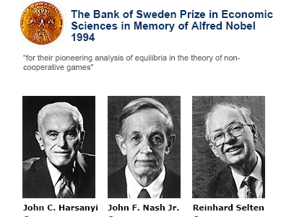
“for their pioneering analysis of equilibriums in the theory of non-cooperative games ”

Slide 47
1996年诺贝尔经济学奖
英国人(James A. Mirrlees)和美国人威廉-维克瑞(William Vickrey)
获奖理由：前者在信息经济学理论领域做出了重大贡献，尤其是不对称信息条件下的经济激励理论。 后者在信息经济学、激励理论、博弈论等方面都做出了重大贡献。

Slide 48
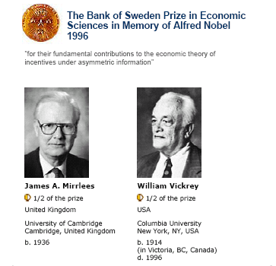
"for their fundamental contributions to the economic theory of incentives under asymmetric information"

Slide 49
2001年诺贝尔经济学奖
乔治-阿克尔洛夫(George A. Akerlof)、迈克尔-斯彭斯(A. Michael Spence)和约瑟夫-斯蒂格利茨(Joseph E. Stiglitz)
获奖理由：为不对称信息市场的一般理论奠定了基石。他们的理论从传统的农业市场到现代的金融市场迅速得到了应用。

Slide 50
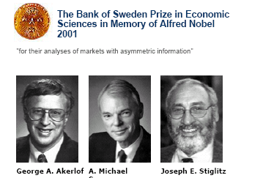
"for their analyses of markets with asymmetric information"

Slide 51
2005年诺贝尔经济学奖
以色列和美国双重国籍的罗伯特·奥曼（ROBERT J. AUMANN ）和美国人托马斯·谢林（THOMAS C. SCHELLING ）
获奖理由：他们通过博弈理论分析增加了世人对合作与冲突的理解。

Slide 52
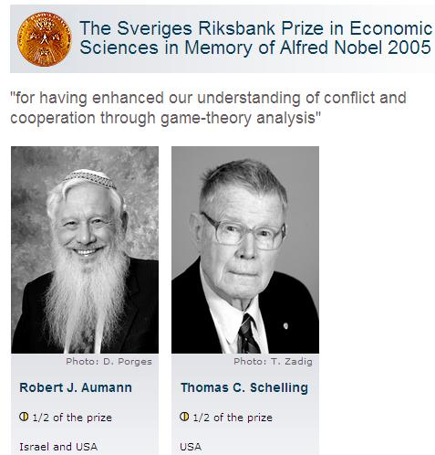
"for having enhanced our understanding of conflict and cooperation through game theory analysis"

Slide 53
2007年诺贝尔经济学奖
美国经济学家赫维茨（LEONID HURWICZ , ）、马斯金（ERIC S. MASKIN , ）、罗杰-B-迈尔森（ROGER B. MYERSON ）
获奖理由：在机制设计理论方面作出的巨大贡献

Slide 54
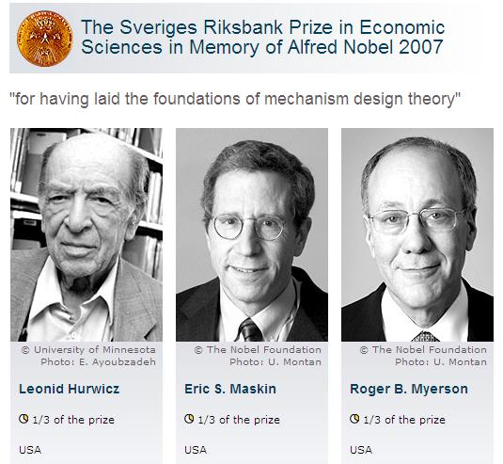
"for having laid the foundations of mechanism design theory"

Slide 55
2012诺贝尔经济学奖
美国经济学家阿尔文·罗思和劳埃德·沙普利
获奖理由：“稳定匹配理论和市场设计实践”上所作的贡献

Slide 56
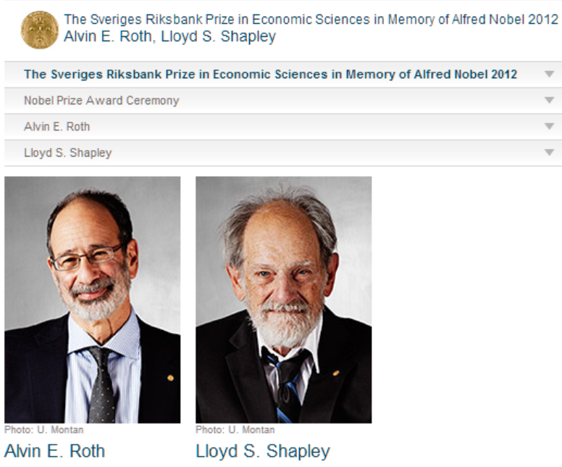
" for the theory of stable allocations and the practice of market design"

Slide 57
博弈论是一门十分有趣但理论上又是十分艰深的学问，我打算用一些大家能够凭直观或简单分析就能把握的例子为大家介绍博弈论的基本概念及应用，以引起大家对这门目前已成为热门科学的兴趣和获得初步的了解。这些例子也是我们在日常生活中经常所遇到的问题或观察到的现象，通过博弈论，我们能够更加深刻地理解它们。

Slide 58


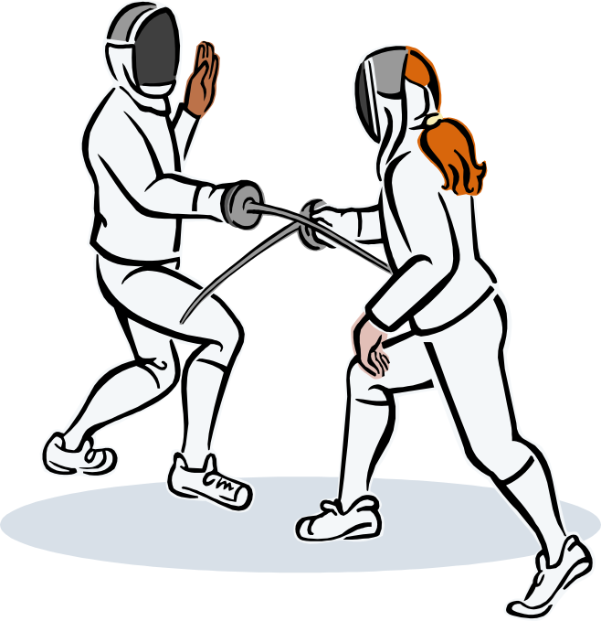
生活中，博弈无孔不入、无处不在。

Slide 59

学习博弈的意义何在？
人生，就是由一局又一局的博弈所组成，我们学习就是要通过这种思考，来指导面对竞争如何更加系统的提出合理的策略，从而达到取得胜利的目的。
我的天鹅！我的鱼……

Slide 60

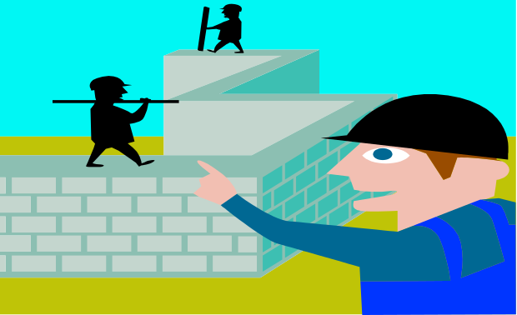
一、什么是博弈论：从“囚徒困境”谈起
囚徒困境
两个小偷甲和乙联手作案，私入民宅被警方逮住但未获证据。警方将两人分别置于两间房间分开审讯，政策是若一人招供但另一人未招，则招者立即被释放，未招者判入狱10年；若二人都招则两人各判刑8年;若两人都
不招则未获证据但因私入民宅
各拘留1年。

Slide 61
表1 囚徒困境博弈
乙
招 不招
招
甲
不招
（问题1：甲、乙如何选择？）
-8,-8 | 0,-10
-10,0 | -1,-1

Slide 62
2. 生活中的“囚徒困境”例子
商家价格战
出售同类产品的商家之间本来可以通过共同将价格维持在高位而获利，但实际上却是相互杀价，结果都赚不到钱。
当一些商家共谋将价格抬高，消费者实际上不用着急，因为商家联合维持高价的垄断行为一般不会持久，可以等待垄断的自身崩溃，价格就会掉下来。

Slide 63
譬如，2000年我国几家生产彩电的大厂商合谋将彩电价格维持高位，他们搞了一个“彩电厂家价格自律联盟”，并在深圳举行了由多家彩电厂商首脑参加的“彩电厂商自律联盟高峰会议”。

Slide 64

但是，在高峰会议之后不到二周，国内彩电价格不是上涨而是一路下跌。
这是因为厂商们都有这样一种心态：无论其他厂商是否降价，我自己降价是有利于自己的市场份额扩大的。

Slide 65
为什么政府要负责修建公共设施？
设想有两户相居为邻的农家，十分需要有一条好路从居住地通往公路。修一条路的成本为4，每个农家从修好的好路上获得的好处为3。如果两户居民共同出资联合修路，并平均分摊修路成本，则每户居民获得净的好处（支付）为3-4/2=1；当只有一户人家单独出资修路时，修路的居民获得的支付为3-4=-1（亏损）， “搭便车”不出资但仍然可以使用修好的路的另一户人家获得支付3-0=3，见表2。

Slide 66
表2 修路博弈
乙
修 不修
修
甲
不修
1,1 | -1,3
3,-1 | 0,0

Slide 67
我们看到，对甲和乙两家居民来说，“修路”都是劣战略，因而他们都不会出资修路。
这里，为了解决这条新路的建设问题，需要政府强制性地分别向每家征税2单位，然后投入4单位资金修好这条对大家都有好处的路，并使两家居民的生活水平都得到改善。

Slide 68

这就是我们看到的为什么大多数路、桥等公共设施都是由政府出资修建的原因。
同样的道理，国防、教育、社会保障，环境卫生等都由政府承担资金投入，私人一般没有积极性承担这方面服务的积极性和能力。

Slide 69
苏格兰草地的消失：公共资源常被过度利用
在18世纪以前，英国苏格兰地区有大量的草地，其产权没有界定，属公共资源，大家都可以自由地在那里放牧。草地属于“可再生资源”，如果限制放牧的数量，没有被牛羊吃掉的剩余草皮还会重新长出大面积草场，但如果不限制放牧规模，过多的牛羊将草吃得一光二净，则今后不会再有新草生长出来，草场就会消失。

Slide 70
类似的例子：
渤海中的鱼愈来愈少了，工业化中的大气及河流污染，森林植被的破坏等。解决公共资源过度利用的出路是政府制订相应的规制政策加强管理，如我国政府规定海洋捕鱼中，每年有一段时间的“休渔期”，此时禁止捕鱼，让小鱼苗安安静静地生长，大鱼好好地产卵，并对鱼网的网眼大小作出规定，禁用过小网眼的捕网打鱼，保护幼鱼的生存。又如在三峡库区，为了保护库区水体环境，关闭了前些年泛滥成灾的许多小造纸厂等。

Slide 71
二、智猪博弈：对诸多经济现象的解释
智猪博弈
猪圈中有一头大猪和一头小猪，在猪圈的一端设有一个按钮，每按一下，位于猪圈另一端的食槽中就会有10单位的猪食进槽，但每按一下按钮会耗去相当于2单位猪食的成本。
如果大猪先到食槽，则大猪吃到9单位食物，小猪仅能吃到1单位食物；如果两猪同时到食槽，则大猪吃7单位，小猪吃3单位食物；如果小猪先到，大猪吃6单位而小猪吃4单位食物。表4给出这个博弈的支付矩阵。

Slide 72
表4 智猪博弈
小猪
按 等待
按
大猪
等待
5,1 | 4,4
9, -1 | 0,0

Slide 73
这个博弈没有“剔除劣战略均衡”，因为大猪没有劣战略。但是，小猪有一个劣战略“按”，因为无论大猪作何选择，小猪选择“等待”是比选择“按”更好一些的战略。
所以，小猪会剔除“按”，而选择“等待”；大猪知道小猪会选择“等待”，从而自己选择“按”，所以，可以预料博弈的结果是(按,等待）。

Slide 74
这称为“重复剔除劣战略的占优战略均衡”，其中小猪的战略“等待”占优于战略“按”，而给定小猪剔除了劣战略“按”后，大猪的战略“按”又占优于战略“等待”。

Slide 75

结果是：小猪肯定会选择“搭便车”策略，而大猪不得不去踩踏板，为一点残羹，不知疲倦地奔波于踏板和食槽之间。
我去踩，一口都没有，我才不去踩呢！
小样，肯定不会去踩，我踩，能吃一半，不踩，铁定饿肚子，唉，没办法只能亲自动脚了！

Slide 76


决定大猪、小猪策略的核心指标：每次落下的食物数量和踏板与投食口之间的距离。
改变方案一：减量方案。投食仅原来的一半分量。结果是小猪大猪都不去踩踏板了。
改变方案二：增量方案。投食为原来的一倍分量。结果是小猪、大猪都会去踩踏板。
改变方案三：减量并且移位方案。投食仅原来的一半分量，但同时将投食口移到踏板附近。结果呢，小猪和大猪都在拼命地抢着踩踏板。

Slide 77
启发：
它给弱者的启发是:为了生活，在争不赢别人的情况下，作为弱者就要想办法去寻找一个适合自己的环境，想办法去 “搭便车”。
它给强者的启发是：我必要要维护自己的知识产权和劳动价值，不能老是做冤大头，必须得找一个能够实现自己价值的地方工作。
它给政府的启发是：不同的分配方案会导致不同的结果，要实现社会资源的有效配置，实现经济社会的和谐反展，必须要制定一套合理游戏规则，使得所有的人都能最大限度的发挥自己能力，让大家都去尽力创造财富，同时也要完善社保制度，保护弱势群体的利益，在保障效率的同时兼顾公平。

Slide 78
股市博弈
在股票市场上，大户是大猪，他们要进行技术分析，收集信息、预测股价走势，但大量散户就是小猪。
他们不会花成本去进行技术分析，而是跟着大户的投资战略进行股票买卖，即所谓“散户跟大户”的现象。

Slide 79

为什么中小企业不会花钱去开发新产品？
在技术创新市场上，大企业是大猪，它们投入大量资金进行技术创新，开发新产品，而中小企业是小猪，不会进行大规模技术创新，而是等待大企业的新产品形成新的市场后生产模仿大企业的新产品的产品去销售。

Slide 80

为什么只有大企业才会花巨额金 钱打广告？
大企业是大猪，中小企业是小猪。大企业投入大量 资金为产品打广告，中小企业等大企业的广告为产品打开销路形成市场后才生产类似产品进行销售。

Slide 81

三、纳什均衡与商业中心区的形成

Slide 82
在城市街道上，我们常见到一些地段上的商店十分拥挤，构成一个繁荣的商业中心区，但另一些地段却十分冷僻，没什么商店。对于这种现象，我们可以运用纳什均衡的概念来加以解释。
甲乙
1/2
图1 商业位置博弈
·
·

Slide 83

见图1，有一个长度为1单位的街道，在街道两边均匀地分布着居民。现有两家商店决定在街道上确定经营位置。如果甲在街道中间位置1/2处设店，则乙的最好选择是紧靠甲的左边或右边设店。

Slide 84

四、动态博弈与承诺行动
如果局中人在进行行动选择时有先后顺序之分，这种博弈就被称为“动态博弈”。
在图2中，有两个房地产开发商A和B分别决定在同一地段上开发一栋写字楼。由于市场需求有限，如果他们都开发，则在同一地段会有两栋写字楼，超过了市场对写字楼的需求，难以完全出售，空置房太多导致各自亏损1百万。

Slide 85

当只有一家开发商在这个地段开发一栋写字楼时，它可以全部售出，赚得利润1百万。假定A先决策，B在看见A的决策后再决策
是否开发写字楼。图2用“博弈树”表示博弈过程。

Slide 86
图2 房地产开发博弈
A
开发
不开发
B
B
开发
开发
不开发
不开发
(-1,-1)
(1,0)
(0,1)
(0,0)

Slide 87
五、不对称信息下的博弈
博弈论作为经济学研究的有力工具，真正大行其道是在70年代，不对称信息下经济行为分析的兴起。不对称信息指一些局中人拥有别的局中人不拥有的“私人信息”，也就是说一些局中人知道别的局中人不知道的某些情况。下面用一些例子说明这种情形下的博弈行为。

Slide 88
二手车市场为什么难以建立？
在发达国家，二手车（旧车）的价格往往比新车差一大截，即使旧车本身没有什么质量问题，一旦旧车进入二手车市场，其价格就会与新车相比差得很多。
在我国，二手车市场甚至难以建立起来，原因是进入市场的买车人太少。这是为什么呢？二手车市场的博弈理论为我们解答了这个谜语。

Slide 89
在二手车市场上，卖车人比买车人更多地知道车的质量情况。
但卖车人不会将旧车的质量问题老老实实地告诉买车人。买车人也知道这种情形。

Slide 90
买车人在开出价格时会考虑到车的质量问题。假定没有问题的好车价值20万元，有问题的坏车只值10万元，并且设买车人认为市场上出现好车和坏车的可能性各占一半。这时，买车人开出的价格不会高于1/2×20+1/2×10=15万元。
这样，如果卖车人的车果真是好车，他就不会出售，好车退出市场，但当卖车人的车是坏车时，他会十分积极地将只值10万元的车按15万元卖给他。

Slide 91
但买车人知道愿意按15万元卖的车一定是坏车，从而认定市场上全是坏车。所以，除非他愿意买一辆坏车，否则他会退出市场。当他愿买坏车时，他只开出10万元的价。
于是，旧车市场或者建立不起来，没有买主，或者充斥着坏车，真正的好车退出市场，而坏车在不断成交，但价格很低。

Slide 92
类似现象广泛存在如人才市场、信贷市场等。如一个公司往往流走的是能力强的人，因为公司不能正确评价一个能力强的员工的能力，给予的薪水低于其市场价值。

Slide 93
垄断厂商的低价销售：信号传递博弈
有许多垄断厂商并未如人们所料想的那样给商品定出一个很高的价格，而是以较低的价格长期销售某种产品。譬如，发达国家的私营铁路、航空、海运码头等的价格都远低于按照其垄断定价方法定出的价格。这是什么原因呢？

Slide 94
一部电视剧，其中有一个情节是一位武林豪杰在交通要道边开了一个酒馆。生产十分兴隆，引起另一位武林高手的垂涎。这位武林高手决定打败那位豪杰然后霸占酒馆。两强相遇，武林豪杰和武林高手相互之间不知对方底细，于是来一番比试。

Slide 95
本来，他们俩可以通过打斗来解决问题，但打斗一场双方都会有所损伤，不如通过其他方式比较武功高低。
豪杰拿来5块砖，一掌将其击碎，高手也不示弱，照样击碎5块砖。于是，豪杰又拿来十块砖，同样是一掌击个粉碎，高手见之，心中没底，于是明白自己武功较豪杰还差一截。于是，这位武林高手甘拜下风，放弃了原来的计划，弃剑而去。

Slide 96
这个电视剧情节在博弈论中被称为“信号传递博弈”。豪杰身怀绝技、天下无敌。但其他人不一定会相信他是武林第一高手，除非亲自与之交手并败于他。交战虽然可以决出高下，但对双方都会有损失，打个头破血流对谁都不是好事。当然，豪杰可以对外宣布他的武功非凡，其他人不是他的对手，但即使豪杰没有什么本事，也可以如此对外宣布。所以，仅凭口头宣布是难以令人信服的。

Slide 97
俗话说，是骡子是马，拉出去蹓蹓。豪杰用过人武功劈掉别人难以模仿的十块砖，就向别人发出一个信号。
这个信号向外传递的信息是：我的武功高强，你们不可匹敌。这样，不用打斗就决出高下，避免了打斗带来的更大损失。

Slide 98
现在，我们用这个“信号传递博弈”的原理，来解释为何一些垄断厂商长期在低价格水平上经营。
如果这个垄断厂商是一个低生产成本的厂商，当其它较高生产成本厂商也进入这个厂商所经营的行业与之进行竞争时，原先的那个垄断厂商可以通过降价将进入者赶出这个行业，从而继续维持垄断经营。

Slide 99
由于垄断厂商有更低的生产成本，所以，它能够将产品价格降到比进入厂商的生产成本还要低的水平上，这就造成进入者或者高价格经营导致顾客流失，或者同样也降价但价格低于成本，两种情形进入者都会亏损，最后不得不退出行业。

Slide 100
但是，这种“打斗”行为尽管可以击退进入者，但由于一段时间的降价经营可能对垄断者带来较大损失。垄断者为了避免这种损失，可以向外宣布它是低成本的，别的厂商休想进来与它竞争。
但仅凭口头宣布人家是不会相信的，因为即使垄断者不是低成本的厂商，它也会如此宣布。

Slide 101
一种方法就是，正如电视剧中的故事那样，垄断者向外发送一个信号，向外界传递它真是低成本的信息。它可以长期在一个较低价格水平上经营。如果它的价格足够低，高成本厂商不敢模仿，行内厂商会据此判定它确是低成本的。
同时，它的价格也不能太低，以致于较之与进入者进行降价竞争，其损失为小一些。这样，垄断者才会采取如此策略。潜在的高成本进入者不敢进入，垄断者得以保持长期的垄断地位。

Slide 102
飞机、轮船等设立头等舱、经济舱的道理是什么？
无论是买票乘飞机、火车还是轮船，不同的人所愿意支付的价格实际上是不一样的。有的人收入高一些，或对花钱看得比较松一些，就可以支付较高的价格. 相反，收入低的人或对花钱看得比较紧一些的人，就只愿支付较低的价格。
但是，如果你问他们愿意支付什么样的价格，他们都必定说愿支付较低的价格，因为既使有钱人有也会在同样服务下以低价购买划算一些。

Slide 103
飞机或轮船公司为了将这些在经济学中被称为具有不同支付意愿的人区分开来，让能支付较高价格的人支付较高价格，就设计了一种“信息甄别”的机制，这种机制就是设立头等舱、二等舱、三等舱，……，等等。
这种机制发挥作用的道理是这样的，我们可以用著名的“所罗门王断案”的故事来说明。所罗门王是古代以色列国的一位以智慧著称的君主。

Slide 104
所罗门王的这种方法在博弈论中被称为“机制设计”，即设计一套博弈的规则，令不同类型的人作出不同的选择。
尽管每个人的类型可能是隐藏的，别人观察不到，但他们所作出的不同选择却是可以观察到的。观察者可以通过观察不同人的选择而反过来推演出他们的真实类型。

Slide 105
当飞机或轮船的舱位条件和价格完全一样时，不同支付意愿的人都会以最低价格买票，不会有人愿支付比别人更多的钱去买相同的舱位的票。于是，航空公司或轮船公司将舱位分成头等舱、二等舱，……，等等，价格稍有不同，当然服务也不同，就将不同支付意愿的顾客区分开了。

Slide 106
头等舱比其它较低舱位的价格高许多并不主要是因为它的服务要比其它舱位的服务好许多（当然还是要好一些），而是因为那些坐头等舱的人的支付能力比其它舱位的旅客的支付能力要强许多，就是坐头等舱的人比坐其它舱位的人更有钱或更能花钱而已！
如果航空公司或轮船公司不对舱位作如此区分，即使是有钱人也不会愿意坐同样的舱位而支付比别人支付更高的价格。

Slide 107
支付能力是旅客的类型，选择舱位等级是他们的选择。支付能力无法观察，但买什么舱位的票却能够观察，航空或轮船公司因此而识别出可以支付更高价格的顾客而赚取更多利润。
譬如，有两位旅客甲和乙乘飞机。甲的最高支付能力为1000元，乙的最高支付能力为1500元。经济舱的服务成本为800元，头等舱的服务成本为1200元。

Slide 108
经济舱带给甲和乙的消费满足感（经济学中称为效用）为1000元，头等舱带给甲和乙的效用为1800元。如果没有头等舱，航空公司最多把票价定到1000元，利润为2×（1000-800）=400元。
因为票价一旦高于1000元，甲和乙就不会买票了。但当设立头等舱后，航空公司将经济舱票价定为1000元，将头等舱票价定为1500元。此时，甲以1000元买经济舱。

Slide 109
乙如果买经济舱，则其净效用（经济学称为消费者剩余）为1000-1000=0，但当乙买头等舱票时的消费者剩余为1800-1500=300元，所以乙会买头等舱。甲的支付能力只有1000元，所以甲只有买经济舱。这时，航空公司的利润增大为(1000-800)+(1500-1200)=500元>400元。
通过机制设计增大了公司利润。

Slide 110

类似的还有，酒店的星级分类，五星级、四星级、三星，……酒店，冰棍的不同品种与价格，影剧院的不同座位价格表等等，都是实现信息甄别的机制设计。

Slide 111
大智若愚中的智慧:聪明过头没好处
美国19世纪有一个颇有成就的政治家，其幼年时是流浪街头的孤儿。他经常在大街上向行人讨钱，但当有人让他在一块钱和两块钱之间选择时，他选择了一块钱。
于是，许多人都为了亲眼验证关于他的“犯傻”行为的传闻，专门来找他并让他在一块钱和两块钱之间选择。他仍然依然故我地只选择一块钱，于是来找他的人愈来愈多。

Slide 112
有一位女士问他：难道你不知道两块钱比一块钱更多一些钱吗？他如此回答道：如果我有一次选择了两块钱，就不会有人来找我让我在一块钱与两块钱之间选择了，我也讨不到钱了。
这个故事告诉我们有时候“扮傻”也许是有好处的。

Slide 113
下面用一个例子说明当所有人都“聪明过头”时，所有人都受损失的道理。
有这样一个故事，称为“旅行者困境”，说的是有两个旅行者甲和乙从一个以出产花瓶的著名旅游胜地回来时，他们都买了花瓶。

Slide 114
提取行查时，发现花瓶被碰破了。他们向航空公司索赔。
航空公司估计花瓶的价格在80或90元的价位左右，但不知道这两位旅客购买的准确价格。
航空公司要求两位旅客在100元以内自己写下花瓶价格。若两人写的相同，说明他们说了真话，就照他们写的数额赔偿；如果两人写的不一样，那就认定写得低的旅客讲的是真话，按这个低的价格赔偿，但是对讲真话的旅客奖励2元钱，对讲假话的旅客罚款2元。

Slide 115
如果两人都写100元，他们都会获得100元。但是，给定乙写100元，甲改写99元，则他会获得101元。乙又想，若甲写99元，他自己写98元，比写100元好，因为这样他获100元，而写100元当甲写99元时自己却只获97元。而给定乙写98元，甲又会写97元，……，这样，最后落得每人都只写1、2元的境地。
还是古人说得好，有时“大智若愚”可能还是上策呢？

Slide 116
六、混合战略博弈
游戏“石头，剪子，布”，也是一种博弈。但是，这个博弈有一种有趣的特征，即给定一方的任何选择，另一方都有制胜对方的战略。
即，给定一方任何一个战略，对方都有制胜这个战略的战略，因而这个战略不是最优的。任何“纯战略”都不是最优的，纯战略是“石头，剪子，布”中的任何一个。

Slide 117
如果曹操与诸葛亮一样聪明：三国演义中的华容道博弈
《三国演义》中，曹操在赤壁大战中一败涂地，率残兵败将向许都方向逃窜。诸葛亮命关羽率兵在途中阻截曹军。当时，第一批拦截大军是赵云率领的，第二批拦截大军是张飞带队的，第三批才是关羽率部伏击。由于曹军兵多将广，前二批伏击军不能逮住曹操，只是抢劫一些军械马匹之类。

Slide 118
待曹军冲过赵云、张飞两道关后，进入关羽的伏击地带。但是，当时关羽与曹操相遇的地方有两条道，一条是近50里华容小道，除此外还有一条远50里大道。诸葛亮令关羽伏兵于华容道，并且要求关羽在华容道上点燃树枝冒出烟雾引曹操到来。
当时关羽不解，问诸葛亮，“如果在伏兵之处点火，岂不令曹兵看见而改走另一条道逃脱？”诸葛亮叫关羽不要再问，只如此照办即可。

Slide 119

当曹操冲破赵云、张飞的阻截后，来到华容道前，看见华容道上静悄悄的，但有烟火萦绕。曹操大笑道：“孔明以为我会上他的当，故意叫人在华容道上点火让我走另一条道，而他却伏兵于这条道上好逮住我呢！我偏不上他的当！”于是，曹操令大军径直上华容道上而去，结果与关羽大军撞个正着。

Slide 120
曹操为何进了孔明的圈套呢？道理是这样的：孔明知道曹操是聪明人，而聪明人见华容道上有烟火会认为华容道上有伏兵，于是会避开华容道而走另一条路。如果孔明令关羽在另一条路等着，曹操就被逮住了。
但是，曹操不仅聪明，而且还聪明过人，他也知道孔明的如此盘算来诱他上钩，他偏不上当，知道点火的华容道上无人，孔明的队伍在另一条道上呢！于是他选择走华容道。

Slide 121
《三国演义》作者罗贯中的逻辑：孔明总是比曹操计高一筹。按博弈论的术语来说，就是孔明的理性程度要比曹操高上一阶。
孔明也知道曹操知道孔明的打算，于是令关羽正好在点火的华容道上等着曹操。
《三国演义》中的这个故事是作者编造的。罗贯中假设曹操在智力上比孔明差一些，才有华容道上被关羽抓住，要不是关羽旧情难忘，曹操就死无葬身之地。

Slide 122
如果我们不假定曹操比孔明要笨一些，而是相反假定曹操与孔明一样聪明，则曹操又知道孔明知道曹操知道孔明的打算，曹操就会知道关羽在华容道上等着他呢？此时曹操就避开华容道走另一条路。
但是，这还没有完，因为若孔明知道曹操知道孔明知道……。显然，最终的结果是曹操与孔明玩混合战略博弈，曹操随机地以1/2的概率选择走华容道和另一条路，孔明也以1/2的概率令关羽守华容道或另一条路。

Slide 123
于是，《三国演义》中的这一情节就应作如下改写：
诸葛亮抛出一枚硬币，决定关羽守华容道呢还是另一条道……，而曹操也掷出一枚硬币，决定是走华容道呢还是走另一条路。
平均看来，曹操有1/2的概率逃脱，而关羽也只有1/2的概率抓住曹操。如果说关羽在华容道上抓住了曹操，则纯属偶然、并非孔明比曹操计高一筹所致！

